Slide 1
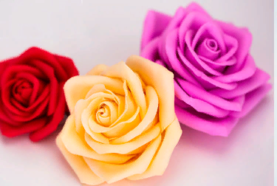
Роза из фоамирана
Специалист по социальной работе Бабаева Е.П.
Направление: Декоративно – прикладное творчество

Slide 2
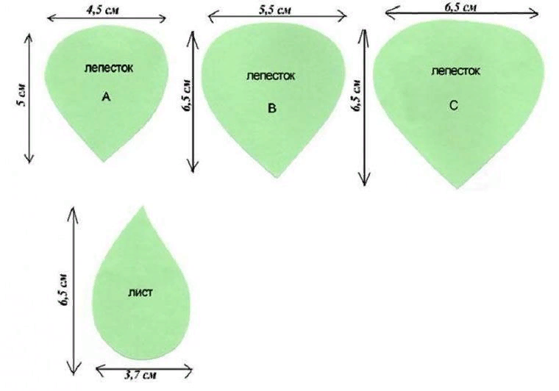
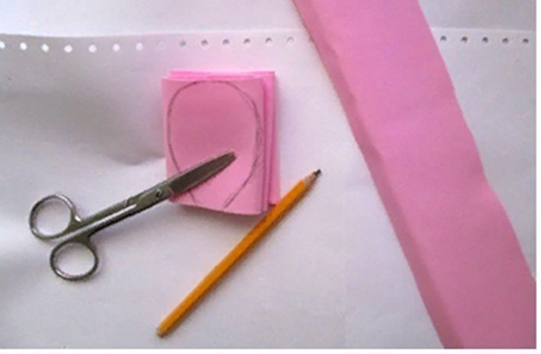
Бутоны роз – популярная поделка из фоамирана. Изготовить шаблон можно самостоятельно: достаточно разобрать настоящий цветок на лепестки, обвести их на бумаге, вырезать. Существуют готовые варианты
Алгоритм изготовления розы прост в исполнении:
1. По шаблону вырезаем лепестки, листья

Slide 3
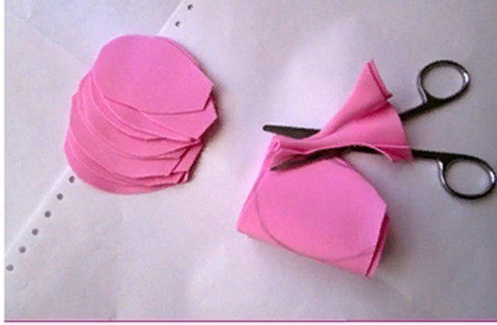
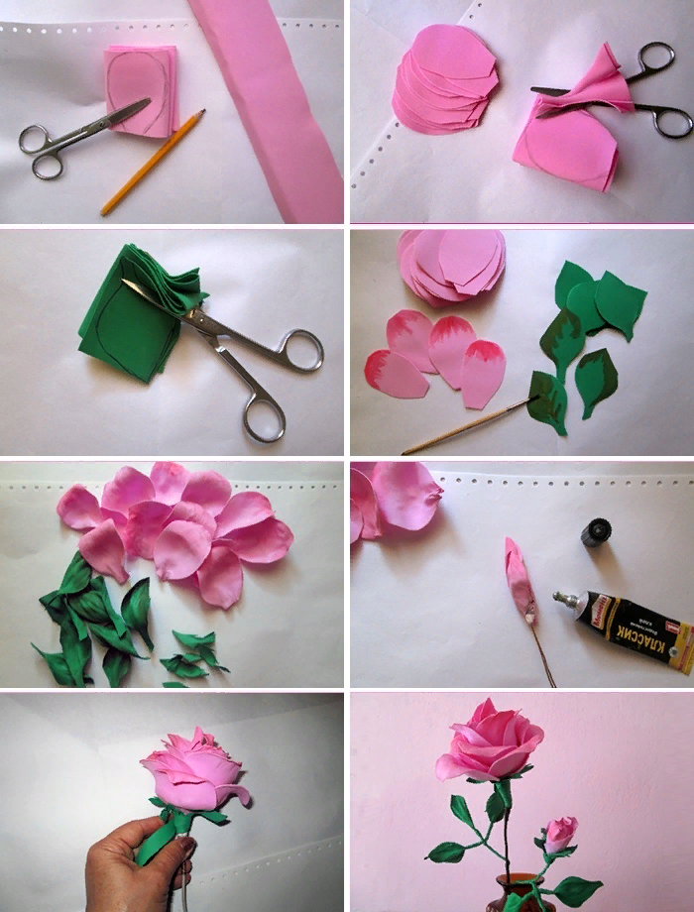
2. Придаем форму лепесткам, потихоньку растягивая края

Slide 4
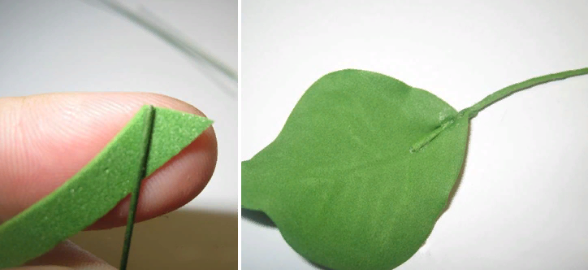
3. Стебель оформляют из проволоки, Из зеленого фоамирана вырежьте полоски шириной 0,5-0,7 мм. Конец каждой ленточки срежьте наискосок. Туго оберните ей проволоку, предварительно смазав кончик клеем. Приклейте лист к проволоке.
4. Формируют бутон, поочередно приклеивая лепестки размера.

Slide 5
Информация использована с сайта:
https://mirpozitiva.ru/articles/2051-roza-iz-foamirana-master-klassy.html
Спасибо за внимание

